Slide 1
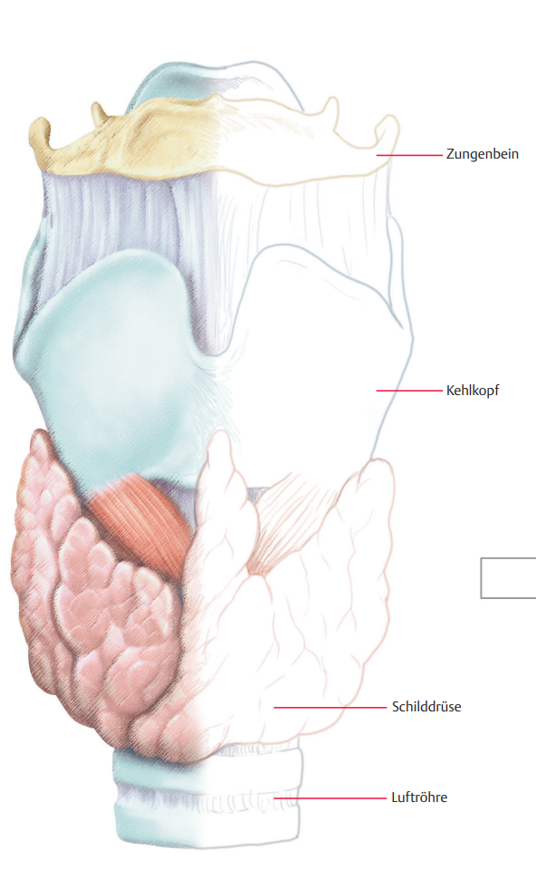
Schilddrüse (Glandula Thyroidea)
Struma

Slide 2
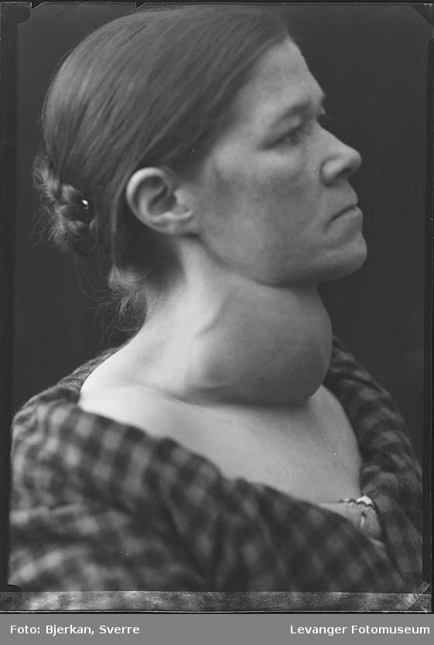
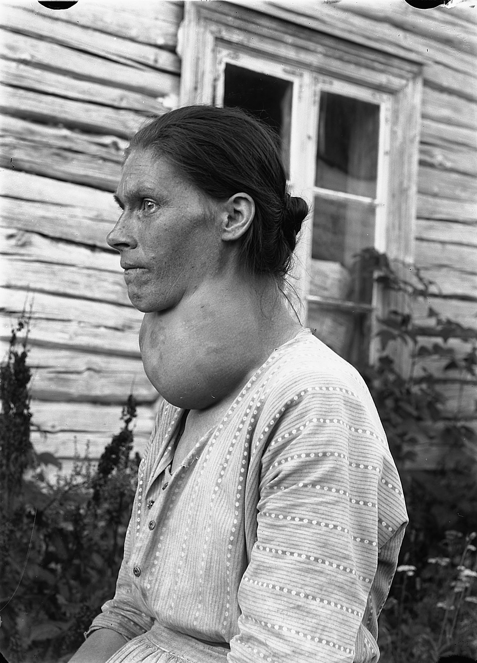
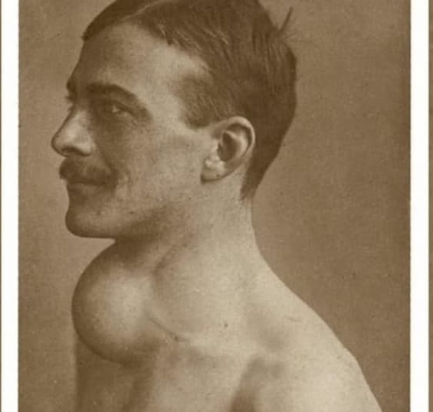

Slide 3
Ablauf
Vorstellung der Lernziele
Einführung in die Entstehung von Kropf
Gruppenarbeit zu drei Schilddrüsenerkrankungen
Abschluss Spiel
Ausblick

Slide 4
Lernziele
Ich kann Ursachen nennen, die zu einer Vergrösserung der Schilddrüse führen können.
Ich kann die Schritte aufzeichnen und sie miteinander vergleichen, welche durch Jodmangel, Hashimoto Thyreoiditis und Morbus Basedow zu einem Struma führen.
Ich kann die Funktionen der Schilddrüsenhormone T3 und T4 beschreiben.

Slide 5
Einführung
Hormonstörungen
Erkrankung der Schilddrüse
Struma
Jodmangel
Hashimoto Thyreoiditis
Morbus Basedow

Slide 6
Gruppenarbeit
1. In Einzelarbeit Einführungstext lesen
2. In Einzelarbeit zugeteilten Informationstext lesen und Aufgabe 1 lösen
Jodmangel-Struma-> 1
Hashimoto Thyreoiditis-> 2
Morbus Basedow-> 3
3. In 3er Gruppen (1, 2, 3) Ergebnisse vorstellen und in der Tabelle zusammentragen
Zeit: Aufgabe 1-> 5 Minuten
Aufgabe 2-> 10 Minuten
Lösungen im Plenum besprechen

Slide 7
Lösung Gruppenarbeit
 | Jodmangel | Hashimoto Thyreoiditis | Morbus Basedow
Vorgänge, die zur Kropfbildung führen | Vermehrung und Vergrößerung der Schilddrüsenzellen | Autoimmunreaktion Entzündungsreaktion | Wachstum Schilddrüse für mehr Hormonbildung ggf. Entzündung
mögliche Auslöser | wenig Jod | viel Jod hormonelle Umstellung Belastungssituationen | viel Jod genetischer Defekt Stress, Infektion, Rauchen
Ursachen | Jodmangel Signal für mehr T3/T4-Bildung | Antikörper gegen Schilddrüsenproteine Zerstörung der Schilddrüsenzellen | Antikörper bindet an Rezeptor der Schilddrüsenzelle
Folgen für die Hormonbildung | weniger T3/T4- Bildung | weniger T3/T4- Bildung | mehr T3/T4 Bildung
Art der Funktionsstörung der Schilddrüse | Hypothyreose | Hypothyreose | Hyperthyreose

Slide 8
Tabu
Regeln:
Falls vorhanden, muss Fachbegriff genannt werden
Es darf kein Teil/keine Abwandlung des gesuchten Wortes verwendet werden
Es darf keine Pantomime benutzt werden
Beide Gruppen dürfen raten
Punkt für Gruppe die Wort erraten hat
Abwechselnd

Slide 9
Ausblick
Diagnostik
Fallbeispiel
Blutuntersuchung T3, T4, TSH, TRH
Laboruntersuchung/ bildgebende Verfahren
Ultraschall
Diagnostik
Biopsie/ Punktion
Feinnadelaspirations-biopsie

